Slide 1
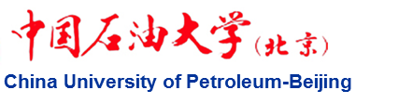
高压水射流钻井完井实验室超临界小组
2024年第X次 研究进展汇报
（5月19日~7月3日）
汇报人：张三
2024年XX月XX日

Slide 2
工作计划与完成情况
计划 任务 | 3月 | 3月 |  |  | 4月 |  |  |  | 5月 |  |  |  | 6月
 | 第1周 | 第2周 | 第3周 | 第4周 | 第1周 | 第2周 | 第3周 | 第4周 | 第1周 | 第2周 | 第3周 | 第4周 | 第1周 | 第2周 | 第3周 | 第4周
个人进展
多孔介质 非均匀润湿模拟 | 阅读相关文献确定最终模型 |  | 确定实验方案 | 最终测试模拟 | 提交全部模拟算例，等待结果 |  |  |  | 进行模拟数据后处理 |  | 对教材中matlab内容用py复现 根据流致振动调研结合油服管柱撰写一篇论文 |  | 撰写学术论文
CSC 联合培养 | 水 1000 um | 硅油550 100um | 硅油550 200um | 与外导商量实验结果， 确定实验数据处理方法 | 文本预处理与命名实体识别 |  |  |  | 撰写学术论文 |  | 图谱扩充 |  | 完成学术论文撰写并投稿 |  | 研究方向思路整理
日常工作 | 辅助完成课题组各项日常工作
科研项目
新疆压裂 | 完成粗糙裂缝内的CO₂流动传热模拟
石堪院 | 阅读文献 调试电脑性能 确定模拟尺寸 |  |  | 开展数值模拟并进行数据后处理 完成学术论文撰写
课程学习（如果有，请添加）
根据实际情况增加删减内容，前两列为上次组会~本次组会区间的工作总结，后两列为为了1~2个月时间的工作计划

Slide 3
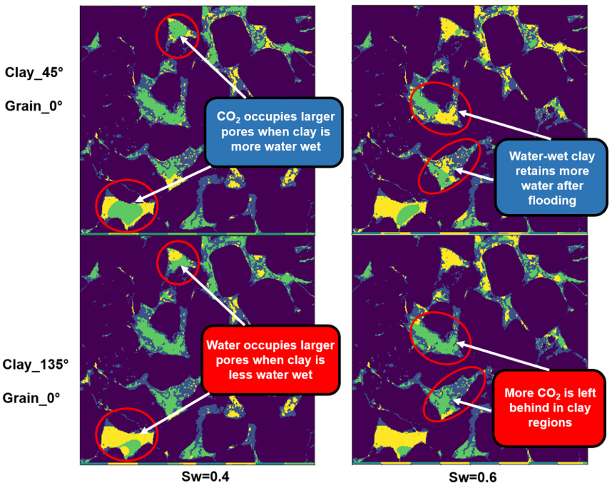
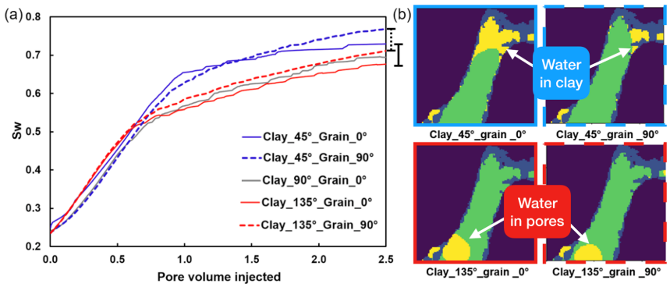
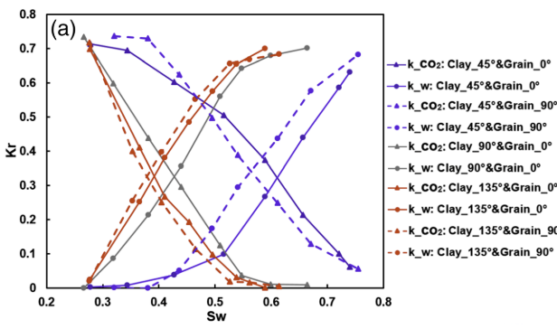
标题+年份+主要作者+研究团队/机构+期刊名称+影响因子(可在Web of science或者中科院查看分区及IF)
Influence of Clay Wettability Alteration on Relative Permeability, 2020
Ming Fan, James E. McClure等人, 美国Virginia Tech大学
Geophysical Research Letters, Q1, IF=4.6
研究内容：Mt. Simon砂岩岩心中粘土矿物润湿性对多相流动的影响
实验方法：岩心驱替实验、QEMSCAN、Micro-CT、LB多相流模拟
在原位Micro-CT结果表明岩心中润湿角分布为0~110°，平均值为45°；
当基质的润湿性保持不变时，残余水饱和度随着矿物润湿角的增加而减小；
粘土润湿性反转会显著影响相对渗透率曲线。
文献分析，关注实验内容、方法、主要结论与自己读完之后的心得体会，最多不超过两页
心得与收获：
本文中有许多关于岩石润湿性分布特征的描述，后续可以参考借鉴
水驱饱和度曲线及相分布
不同润湿条件相渗曲线
粘土矿物润湿性反转
对孔隙中水-CO₂分布的影响

Slide 4
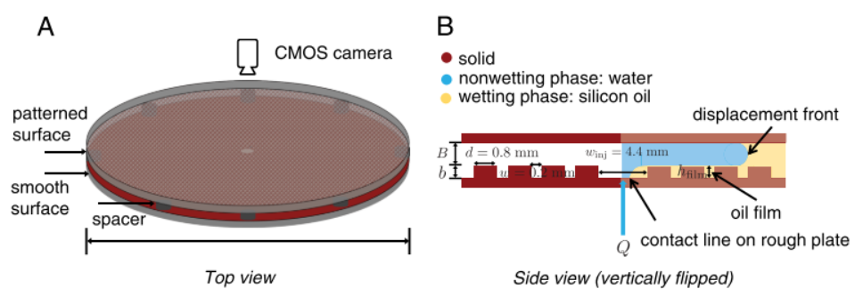
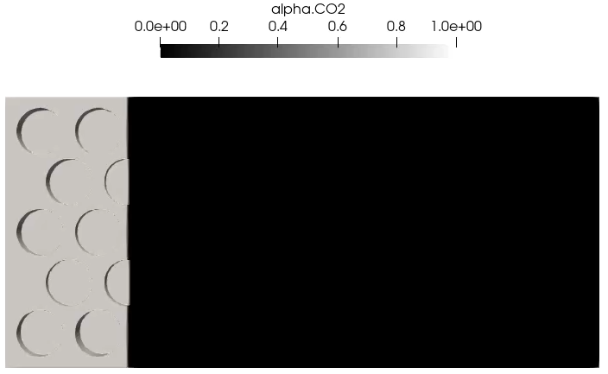
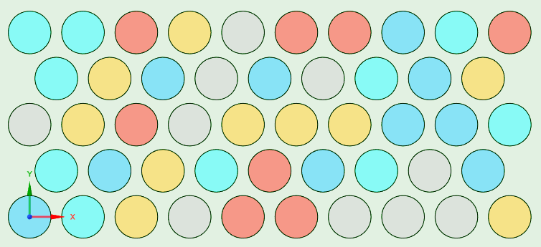
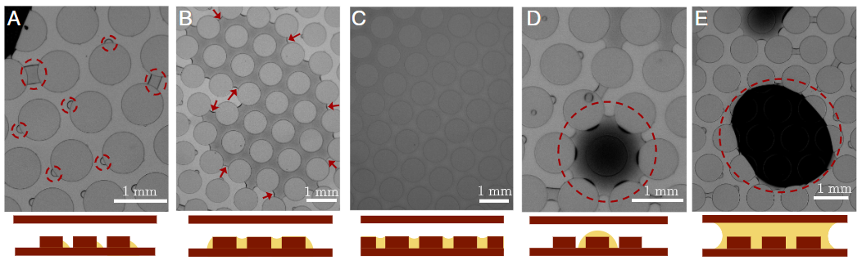
主要科研和论文工作
非均匀润湿裂缝流动模拟
主要写上次组会至今以来的科研进展，尽可能写自己研究方向的进展，例如模拟进展，实验进展，理论学习
非均匀润湿性裂缝流动模拟，实验结果部分与参考论文一致
但由于裂缝流动模拟属于三维问题，且网格尺寸极小，导致计算速度慢，此案例128核，耗时近一月，花费6000左右
模拟类
30°
150°
90°
120°
60°
参考论文模型及结果
非均匀润湿裂缝模型模拟，v=0.001, t=0.1s

Slide 5
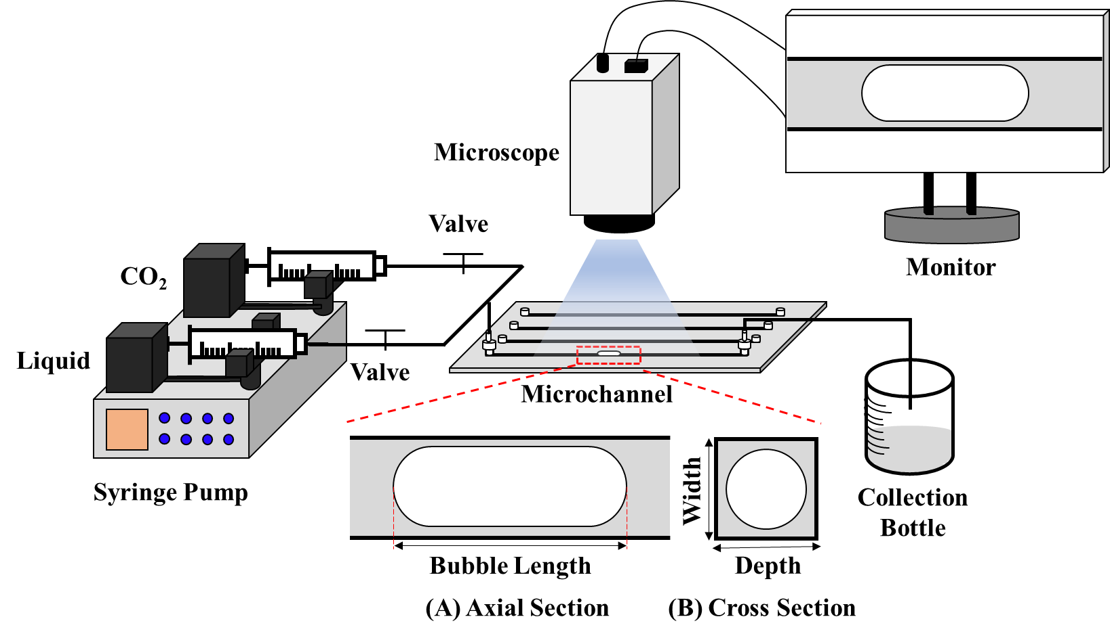
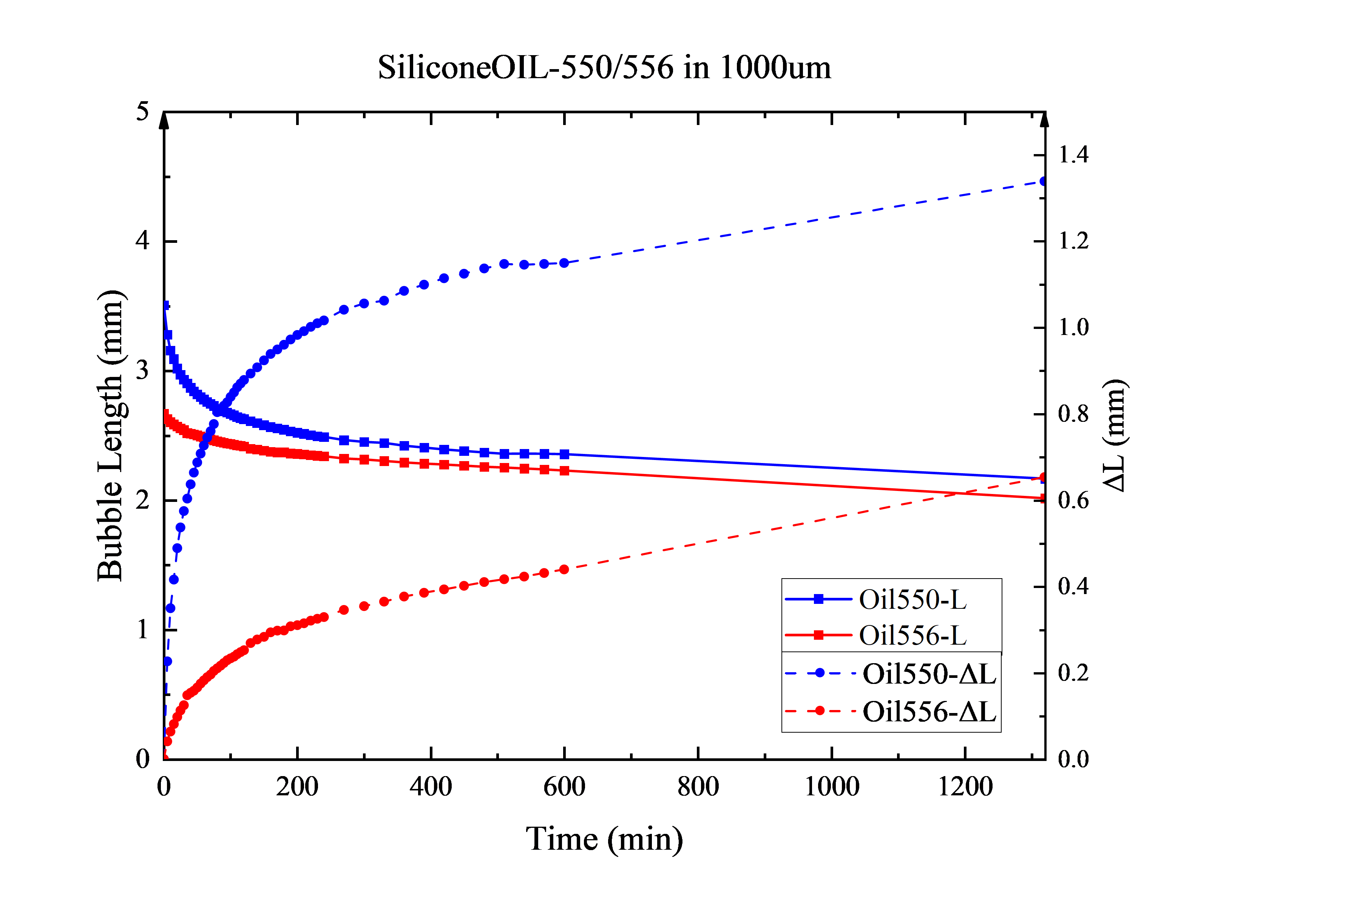
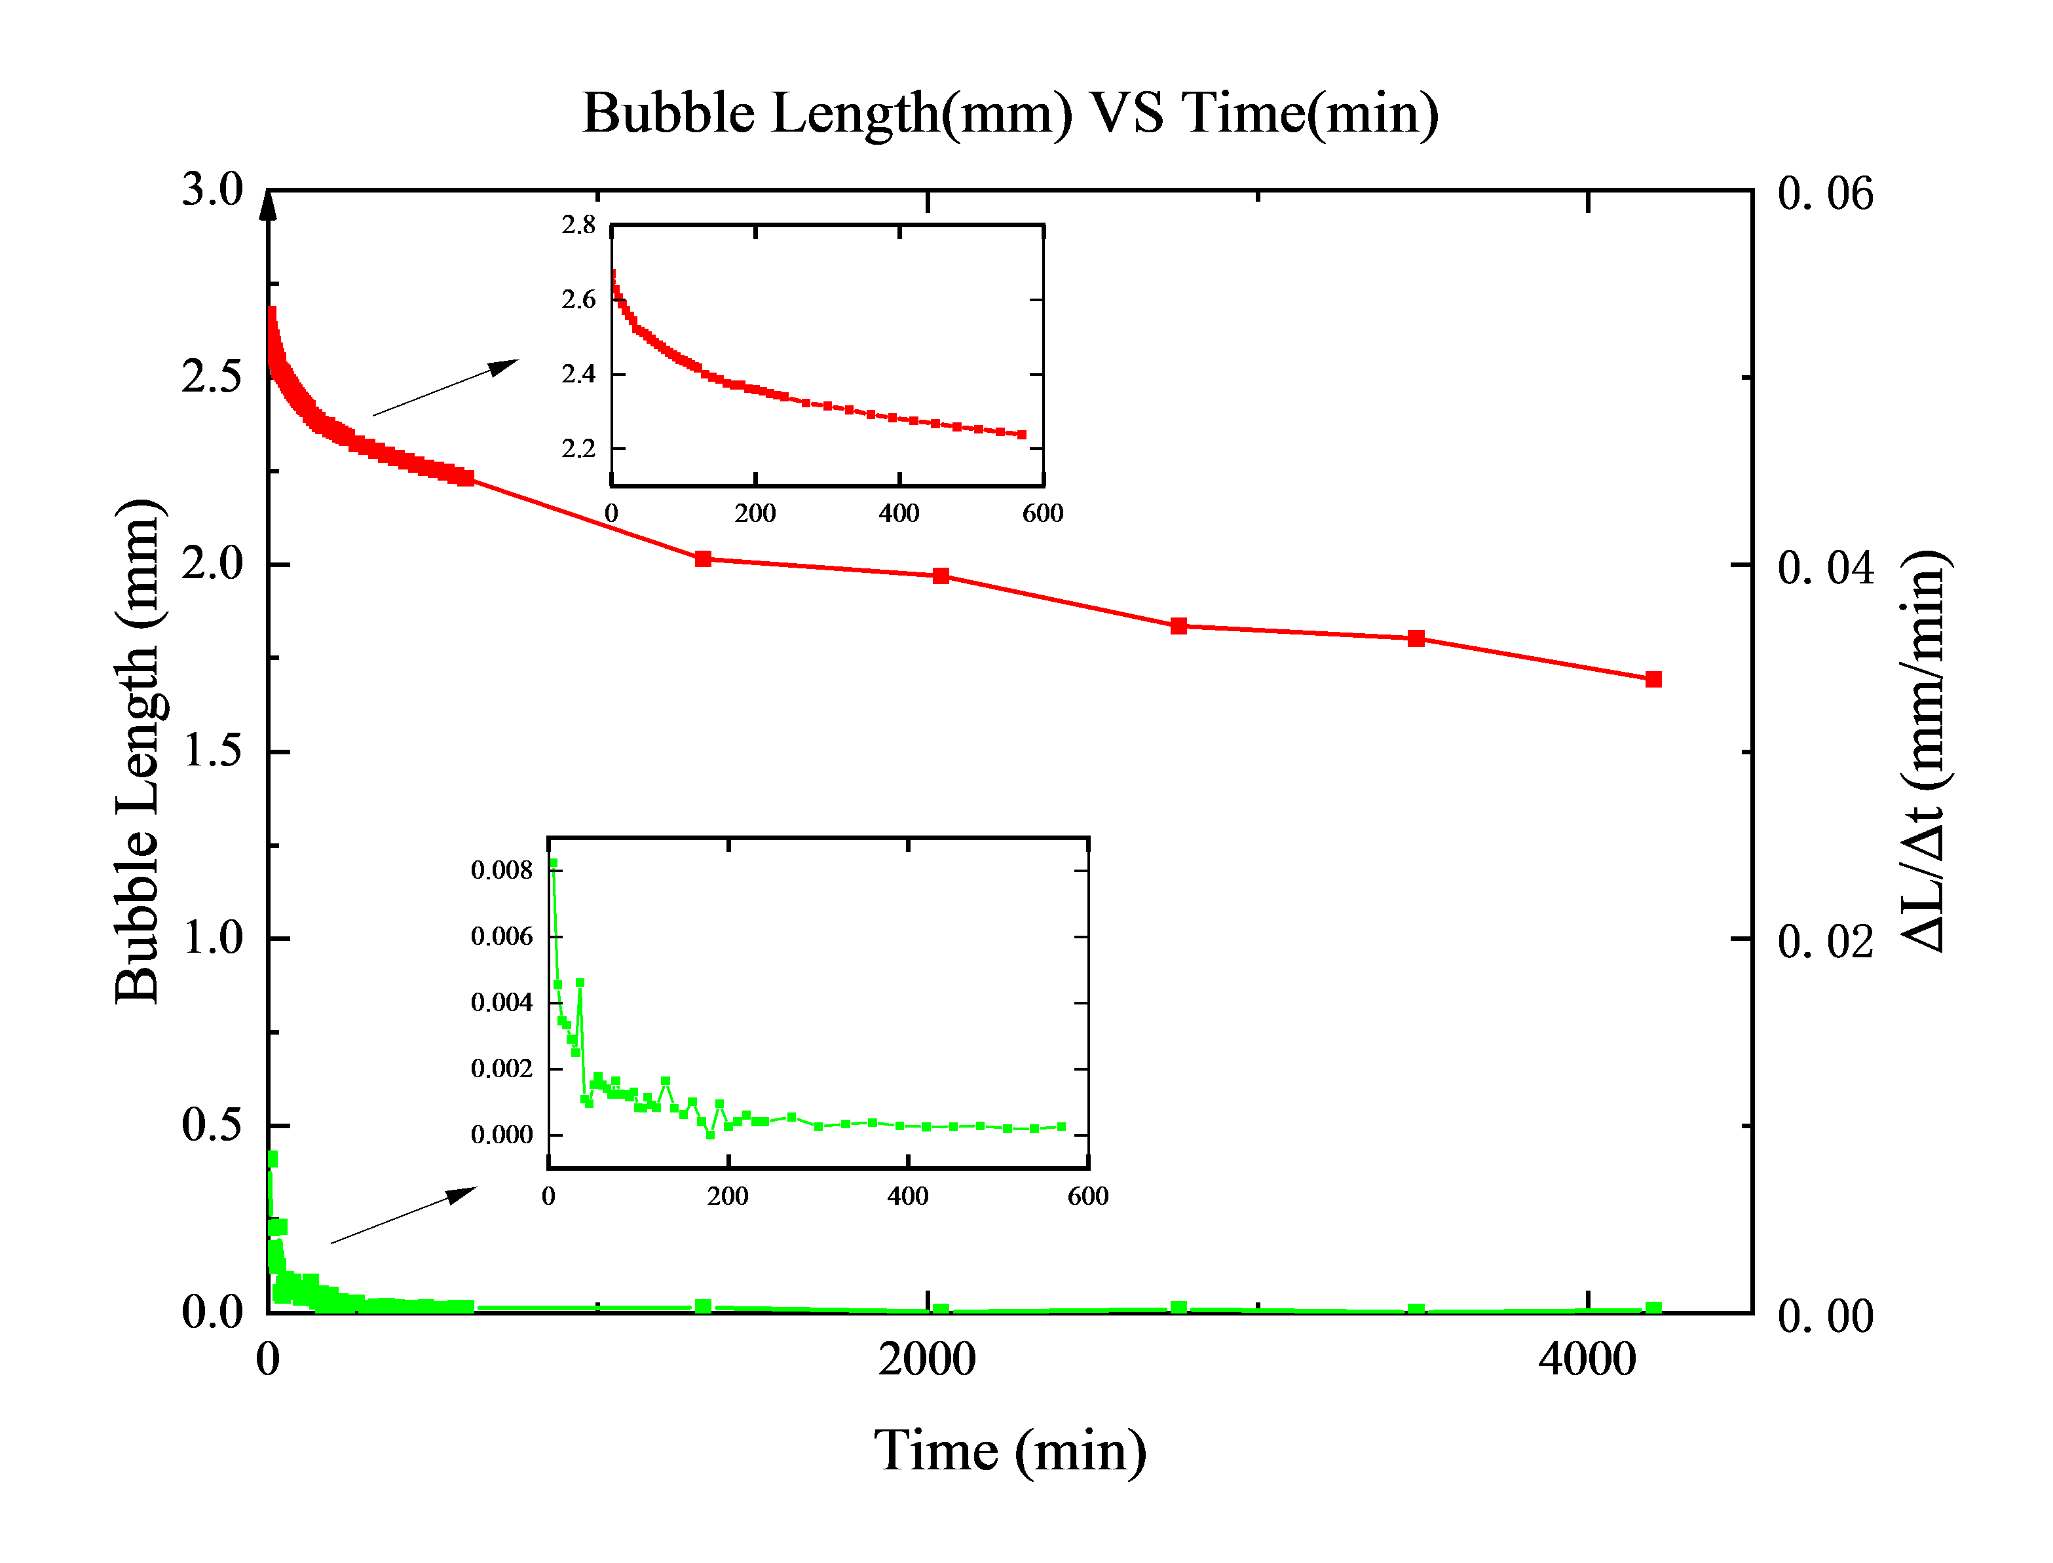
主要科研和论文工作
国外研究—CO₂溶解实验
主要写上次组会至今以来的科研进展，尽可能写自己研究方向的进展，例如模拟进展，实验进展，理论学习
现已完成两组正式实验并绘制了实验设备流程图
对于静态溶解实验，在1000um平直管内开展了CO₂-硅油550、CO₂-硅油556实验
现有实验结果表明，CO₂在与硅油550溶解较块；硅油黏度对CO₂溶解有重要影响
实验类
实验设备流程图
CO₂在SiliconeOil-550/556溶解结果及数据后处理

Slide 6
主要科研和论文工作
成果投稿与发表
序号 | 论文/专著/专利名称 | 期刊/会议 | 状态
1 | XXXXXXXXXXXXXXXX | 期刊或会议名称 | 撰写中/已投稿/审阅中/返修/已接收/见刊
例如 | Flow and heat transfer of shale oil reservoir during CO₂ enhanced pyrolysis: A pore-scale modeling | Processes | 2024.6.30已投稿

Slide 7
列清楚目前所负责项目的研究内容，逐条汇报项目研究内容的完成情况
项目进展及日常工作
项目名称：页岩油储层前置CO₂压裂裂缝形态测试与参数优化研究
甲方单位：中石油长庆油田 项目周期：2024年7月1日 – 2025年6月31日
研究内容 | 数量 | 完成情况 | 时间节点
岩石力学测试（抗拉、抗压、断裂韧性）、X射线衍射分析 | 力学测试10组 XRD测试5组 | 完成 | 2024.8
拟三轴压裂实验 | 3组 | 尚未开展
SEM、表面形貌扫描 | 20组 | 尚未开展
基于可视化压裂实验装置研究不同温度、泵注速度下的裂缝动态扩展规律 | 10组 | 尚未开展
基于真三轴压裂实验系统探究地应力、层理方向、泵注速度对裂缝扩展的影响 | 12组 | 正在进行
压裂裂缝扩展模型建立 | 1套 | 正在进行
对比CO₂和水基压裂液压裂裂缝形态 | 2组 | 正在进行
研究地应力差、注入排量、天然裂缝对裂缝形态的影响 | 9组 | 正在进行
页岩油储层前置CO2压裂工艺设计 | 1套 | 尚未开展

Slide 8
项目进展及日常工作
日常工作
简要列明近期辅助的课题组日常工作
辅助石勘院项目年中总结项目PPT制作
辅助王老师论文发表引用情况统计
辅助中俄外国专家项目材料填报
辅助本科生毕业论文指导工作

Slide 9
存在问题及下一步计划
主要认识与存在问题
目前研究存在的主要困难、取得的阶段性进展成果
数字岩心尺度尚未确定，需进一步商讨
提高学习效率，进一步深入阅读文献

Slide 10
下一步工作计划
存在问题及下一步计划
下一步工作计划
根据第一页计划的工作安排，详细展开下一步工作的具体内容
进一步逐步推进KU的CO₂溶解实验，同时撰写论文
开展不同盐度条件下影响规律研究；
对之前的数据展开数据处理；
撰写论文Experimental setup部分；
多孔介质非均匀润湿正式模拟方案
调研岩石润湿性分布特征，流体物性参数，孔隙几何参数；
调试算例文件完成预模拟；
配合完成实验室日常工作

Slide 11
汇报完毕
请各位老师同学批评指正

